Slide 1

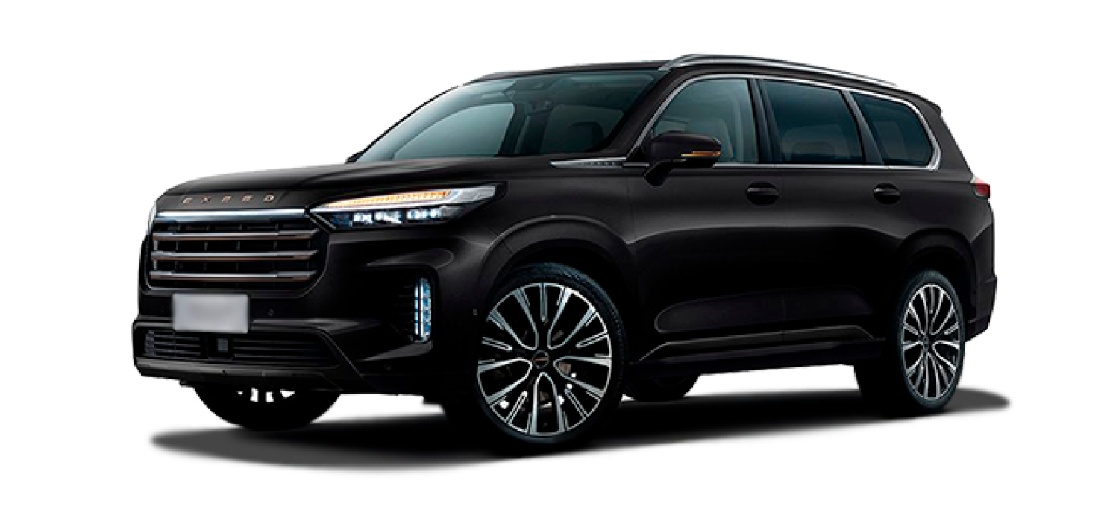

Сравнение стоимости лизинга автомобиля EXEED VX в 2024 г. и 2025 г.
1
Маркетинговое агентство НАПИ проанализировало стоимость лизинга автомобиля марки EXEED VX в ноябре 2024 года и августе 2025 года с использованием онлайн калькулятора стоимости владения DV – TCO.
За 10 месяцев средняя стоимость автомобиля EXEED VX уменьшилась на 159,9 тыс. рублей. Также снизилась средняя ставка по лизинговому договору с 32% до 29%. В итоге ежемесячный платеж уменьшился на 14,1 тыс. рублей, расходы по договору сократились на 541,1 тыс. рублей, а удорожание сделки – на 5%.
Таким образом, приобретение автомобиля EXEED VX в лизинг в текущем году стало выгоднее, чем было в 2024 году.
EXEED VX | Август 2025 | Ноябрь 2024
Размеры платежей | руб. с НДС | руб с НДС
Стоимость ТС | 6 140 000,00 | 6 299 900,00
Выкупной Платеж | 1 000,00 | 1 000,00
Лизинговый платеж | 202 398,52 | 216 540,47
Аванс клиента, 20% | 1 228 000,00 | 1 259 980,00
Ставка | 29% | 32%
Срок договора, мес. | 36 | 36
Расходы по договору, руб. | 8 515 346,60 | 9 056 436,93
Удорожание сделки, % | 42,67% | 47,74%
Расходы по договору с учетом эффектов, руб. | 6 705 326,17 | 7 122 102,30
Эффекты лизинга, руб.
Эффекты итого, руб. | 1 810 020,43 | 1 934 334,63
Экономия на налогу на прибыль, руб. | 1 517 988,87 | 1 624 053,53
Экономия на НДС, руб. | 292 031,55 | 310 281,10
Онлайн калькулятор DV-TCO рассчитывает стоимость владения грузовыми, легкими коммерческими, легковыми автомобилями
www.napinfo.ru
Источник: НАПИ / Национальное Агентство Промышленной Информации

